Slide 1
Apuestas Óptimas
Presenta
Román Alberto Vélez Jiménez
Matemáticas Aplicadas
Asesor
Dr. José Manuel Lecuanda Ontiveros
Instituto Tecnológico Autónomo de México
Marzo 2022

Slide 2
Problema
Teoría
Apuestas Deportivas
Teoría de la Utilidad
Procedimiento
Caso Práctico
Datos de la English Premier League del 2014 al 2021
Modelo
Estimación de Probabilidades de los Eventos
Selección de Portafolios por Tipo de Perfil de Riesgo
Resultados, Conclusiones & Futuras Investigaciones
Anexos & Bibliografía

Slide 3


Problema
Pregunta de Investigación:
“Dada la información, ¿cuáles son las apuestas óptimas que un jugador racional, con determinado apetito de riesgo, debería elegir para maximizar su utilidad?”
El presente trabajo de investigación se disectó en
1. Teoría. 2.Práctica.
Motivación:
Combinar las habilidades adquiridas en la licenciatura en Matemáticas Aplicadas junto con un hobbie y pasión: las apuestas y los deportes, respectivamente.
Problema de Investigación
Notes:
Explicar con mis palabras más-menos que se hizo

Slide 4
Problema
Teoría
Apuestas Deportivas
Teoría de la Utilidad
Procedimiento
Caso Práctico
Datos de la English Premier League del 2014 al 2021
Modelo
Estimación de Probabilidades de los Eventos
Selección de Portafolios por Tipo de Perfil de Riesgo
Resultados, Conclusiones & Futuras Investigaciones
Anexos & Bibliografía

Slide 5

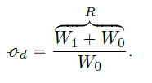
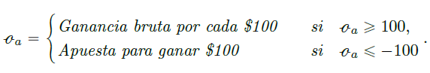
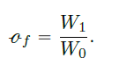
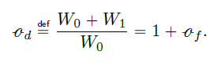
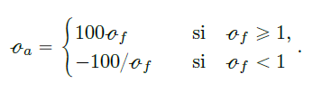
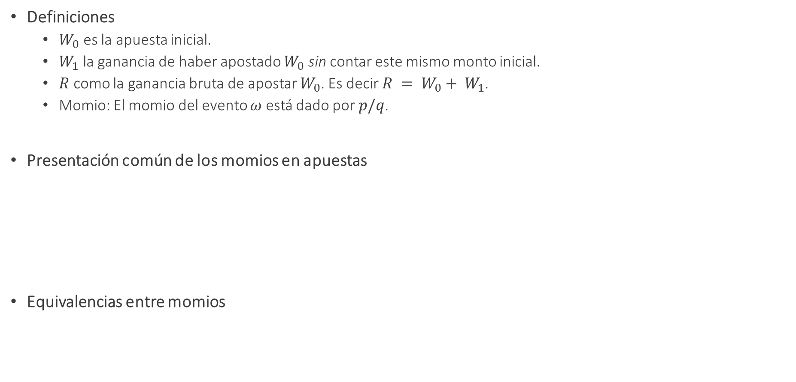
Apuestas Deportivas
Definiciones
$W_{0}$ es la apuesta inicial.
$W_{1}$ la ganancia de haber apostado $W_{0}$ sin contar este mismo monto inicial.
$R$ como la ganancia bruta de apostar $W_{0}$. Es decir $R = W_{0}+ W_{1}$.
Momio: El momio del evento $ω$ está dado por $p/q$.
Presentación común de los momios en apuestas
Equivalencias entre momios
Momios Fraccionales
Momios Decimales
Momios Americanos
Decimales y Fraccionales
Americanos y Fraccionales
Definiciones y Momios
Notes:
Repasar definiciones

Slide 6
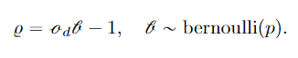
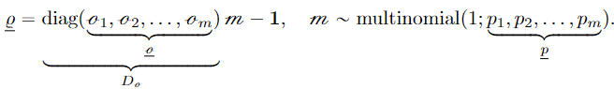
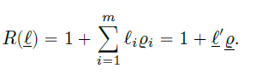
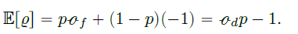
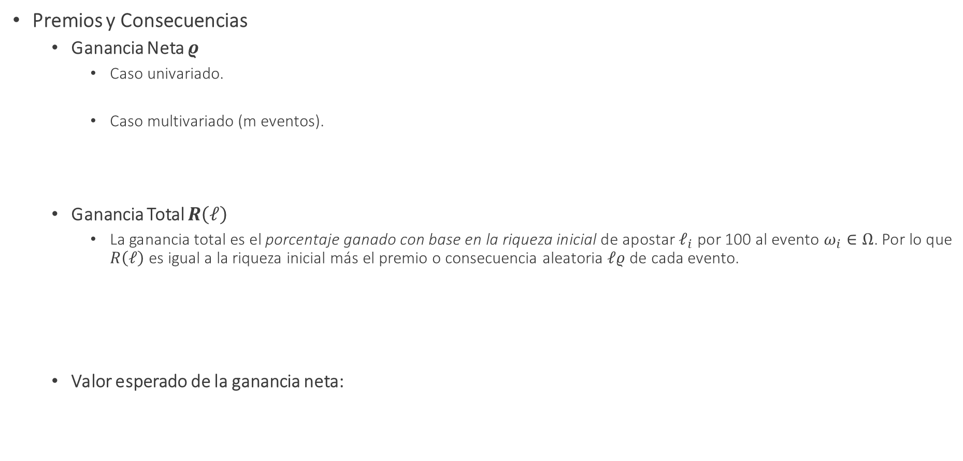
Apuestas Deportivas
Premios y Consecuencias
Ganancia Neta $ρ$
Caso univariado.
Caso multivariado (m eventos).
Ganancia Total $R\left(ℓ\right)$
La ganancia total es el porcentaje ganado con base en la riqueza inicial de apostar $ℓ_{i}$ por 100 al evento $ω_{i}∈Ω$. Por lo que $R\left(ℓ\right)$ es igual a la riqueza inicial más el premio o consecuencia aleatoria $ℓρ$ de cada evento.
Valor esperado de la ganancia neta:
Premios y Consecuencias

Slide 7
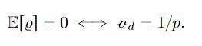
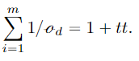
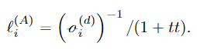
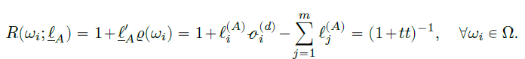
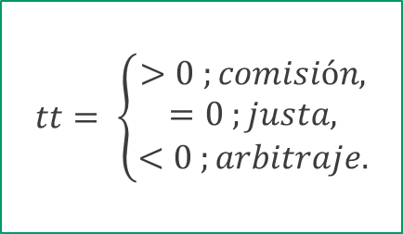
Apuestas Deportivas
Apuestas justas:
Aquellas cuyo momio anule la esperanza.
Comisiones del mercado
La suma del inverso de los momios es:
Arbitraje
Como el mercado de apuestas no es eficiente en información (Jakobsson, 2007), los mejores momios del mercado pueden implicar que tt < 0. Luego, si se escoge
Se obtiene que
$$tt= \left\{\begin{aligned}>0 ;comisión, \\ =0 ;justa, \\ <0 ;arbitraje.\end{aligned}\right.$$
Tipo de Apuestas

Slide 8
Problema
Teoría
Apuestas Deportivas
Teoría de la Utilidad
Procedimiento
Caso Práctico
Datos de la English Premier League del 2014 al 2021
Modelo
Estimación de Probabilidades de los Eventos
Selección de Portafolios por Tipo de Perfil de Riesgo
Resultados, Conclusiones & Futuras Investigaciones
Anexos & Bibliografía

Slide 9
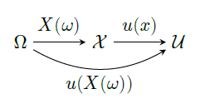
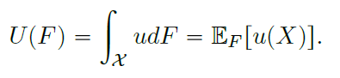
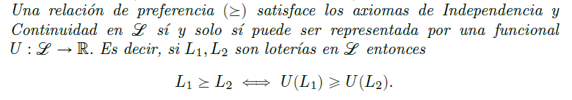
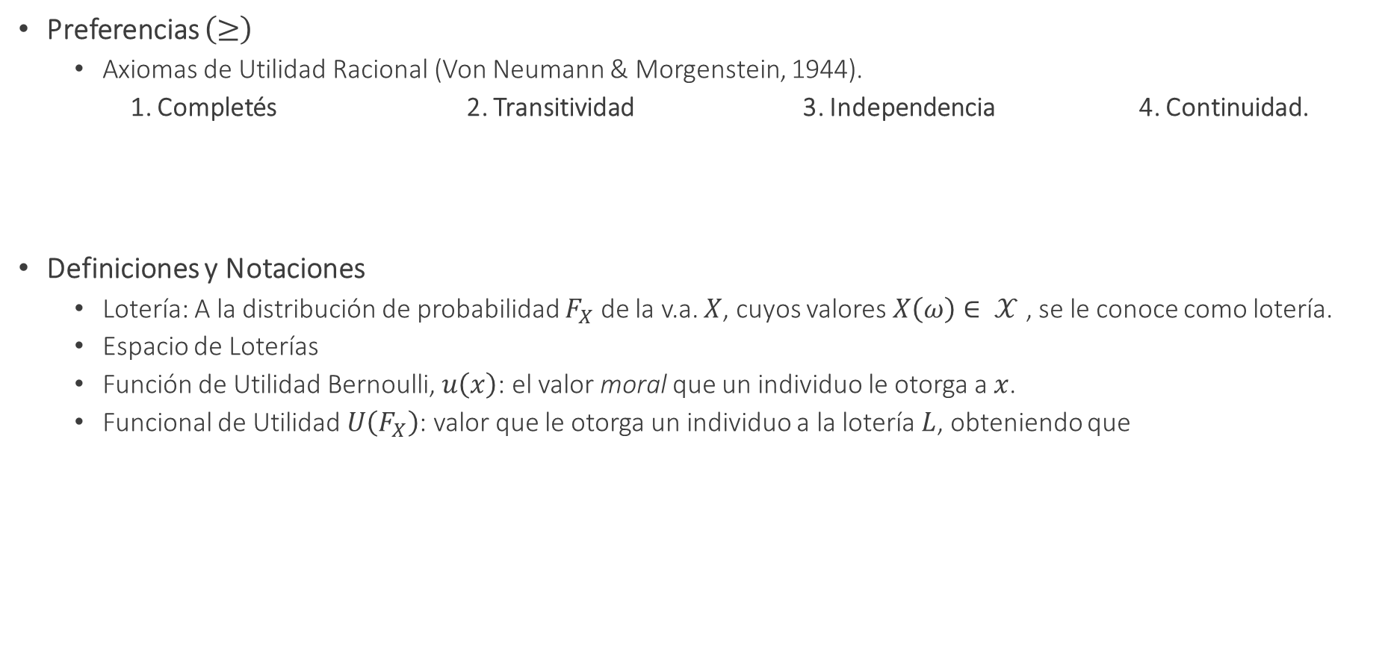
Teoría de la Utilidad
Preferencias $\left(≥\right)$
Axiomas de Utilidad Racional (Von Neumann & Morgenstein, 1944).
1. Completés 2. Transitividad 3. Independencia 4. Continuidad.
Definiciones y Notaciones
Lotería: A la distribución de probabilidad $F_{X}$ de la v.a. $X$, cuyos valores $X\left(ω\right)∈ 𝒳$ , se le conoce como lotería.
Espacio de Loterías
Función de Utilidad Bernoulli, $u\left(x\right)$: el valor moral que un individuo le otorga a $x$.
Funcional de Utilidad $U\left(F_{X}\right)$: valor que le otorga un individuo a la lotería $L$, obteniendo que
Teorema de Utilidad Esperada
Axiomas de Morgenstein y Von Neumann

Slide 10
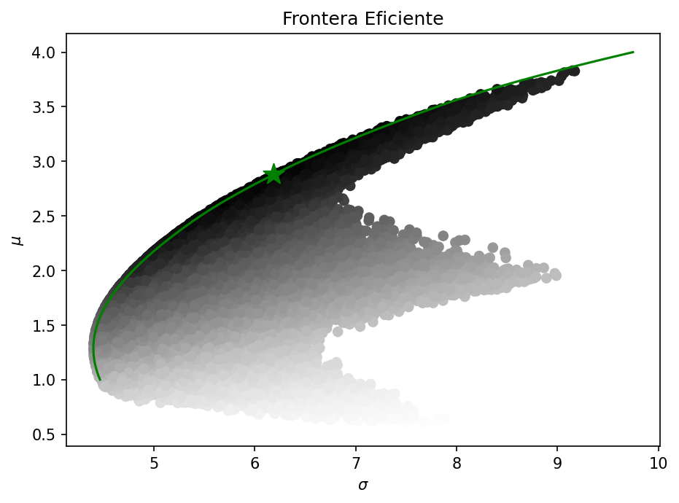
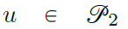
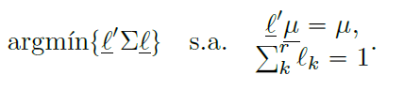
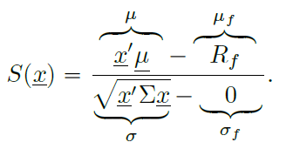
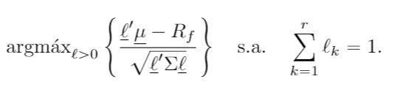
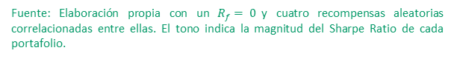
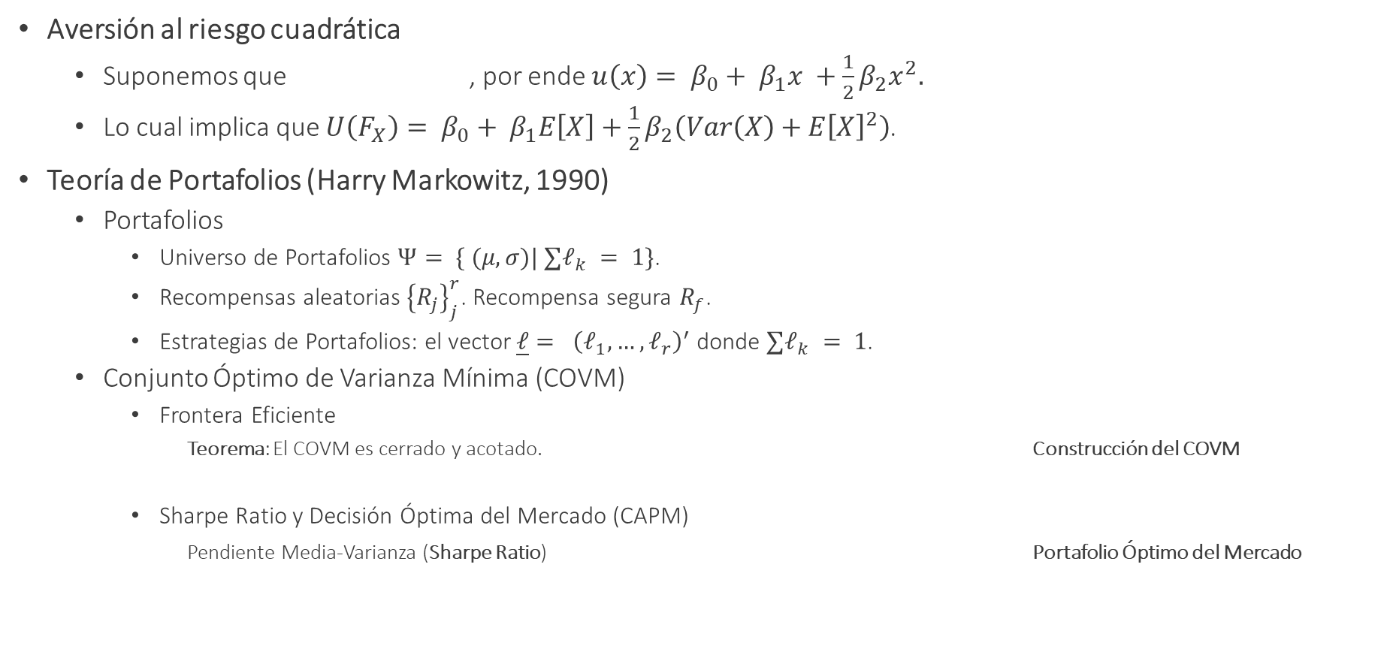
Teoría de la Utilidad
Aversión al riesgo cuadrática
Suponemos que , por ende $u\left(x\right)= β_{0}+ β_{1}x +\frac{1}{2}β_{2}x^{2}.$
Lo cual implica que $U\left(F_{X}\right)= β_{0}+ β_{1}E\left[X\right]+\frac{1}{2}β_{2}\left(Var\left(X\right)+E{\left[X\right]}^{2}\right)$.
Teoría de Portafolios (Harry Markowitz, 1990)
Portafolios
Universo de Portafolios $Ψ= \{ (μ, σ)| ∑ℓ_{k} = 1\}$.
Recompensas aleatorias ${\left\{R_{j}\right\}}_{j}^{r}$. Recompensa segura $R_{f}$.
Estrategias de Portafolios: el vector$\underline{ℓ}= {\left(ℓ_{1}, …, ℓ_{r}\right)}^{′}$ donde $∑ℓ_{k} = 1$.
Conjunto Óptimo de Varianza Mínima (COVM)
Frontera Eficiente
Teorema: El COVM es cerrado y acotado. Construcción del COVM
Sharpe Ratio y Decisión Óptima del Mercado (CAPM)
Pendiente Media-Varianza (Sharpe Ratio) Portafolio Óptimo del Mercado
Fuente: Elaboración propia con un $R_{f}= 0$y cuatro recompensas aleatorias correlacionadas entre ellas. El tono indica la magnitud del Sharpe Ratio de cada portafolio.
Teoría Media-Varianza

Slide 11
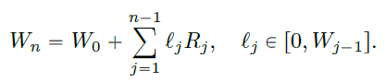
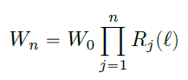
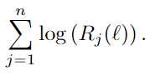
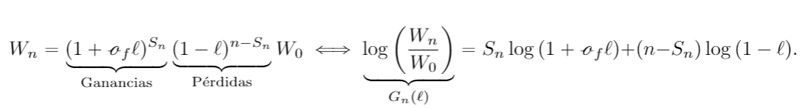
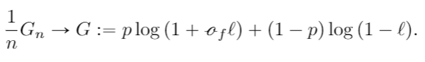
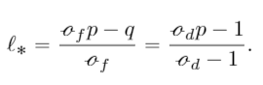
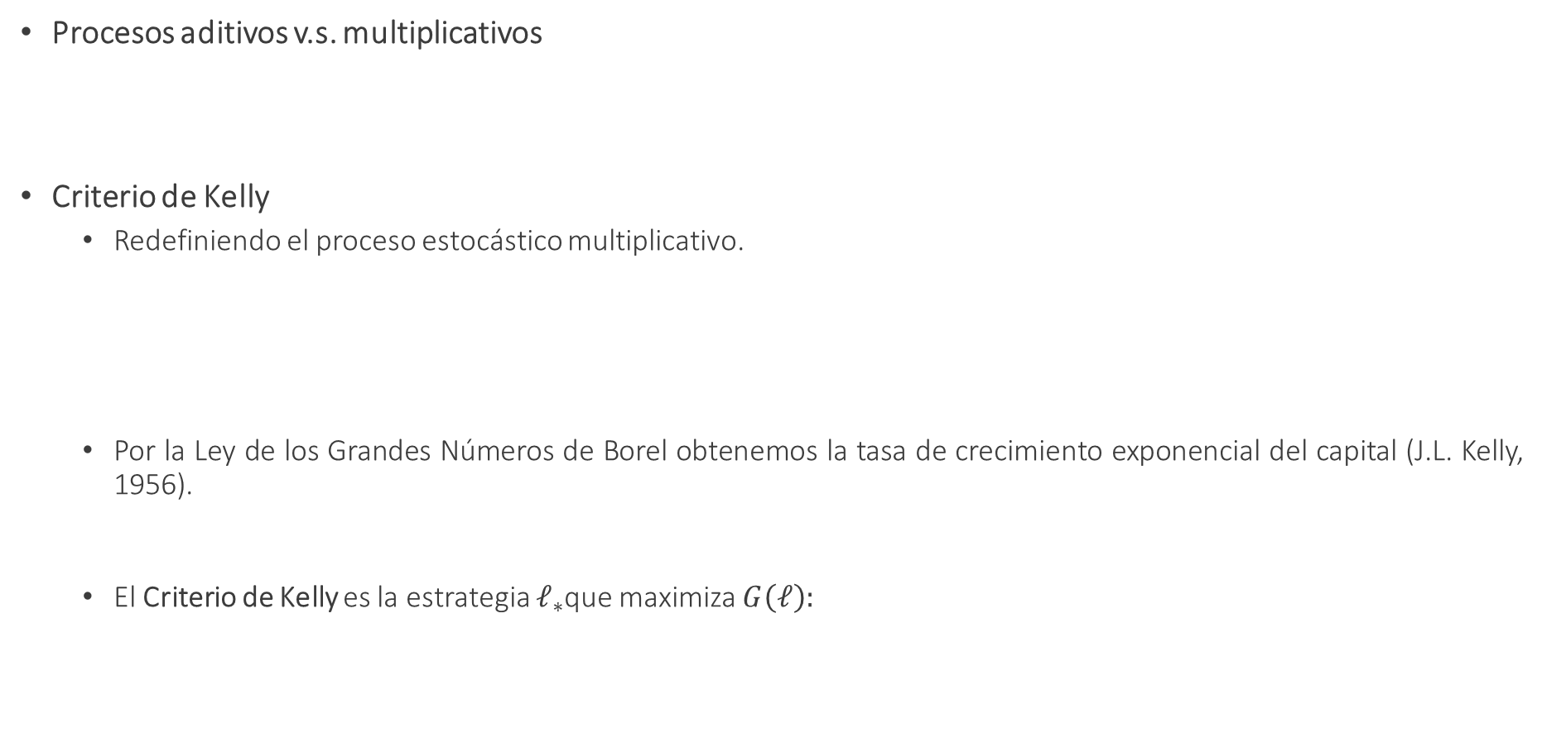
Teoría de la Utilidad
Procesos aditivos v.s. multiplicativos
Criterio de Kelly
Redefiniendo el proceso estocástico multiplicativo.
Por la Ley de los Grandes Números de Borel obtenemos la tasa de crecimiento exponencial del capital (J.L. Kelly, 1956).
El Criterio de Kelly es la estrategia $ℓ_{∗}$que maximiza $G\left(ℓ\right):$
Criterio de Kelly

Slide 12
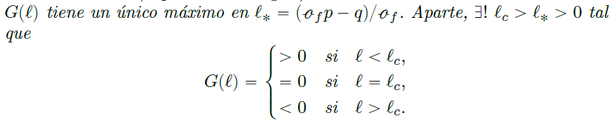
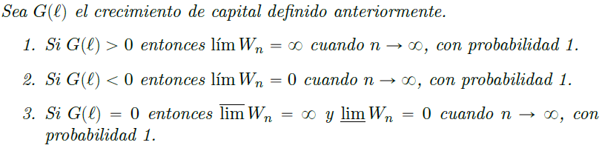
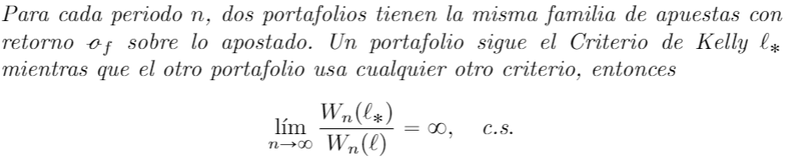
Teoría de la Utilidad
Teorema 1: Tipos de Estrategias
Teorema 2: Crecimiento por Tipo de Estrategia (E. Thorp, 1969)
Teorema 3: La Mejor Estrategia de Apuestas (Brieman, 1961)
Propiedades del Criterio de Kelly

Slide 13
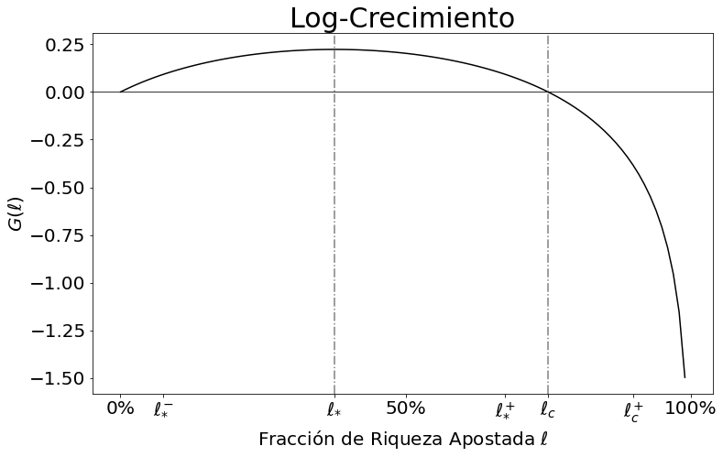
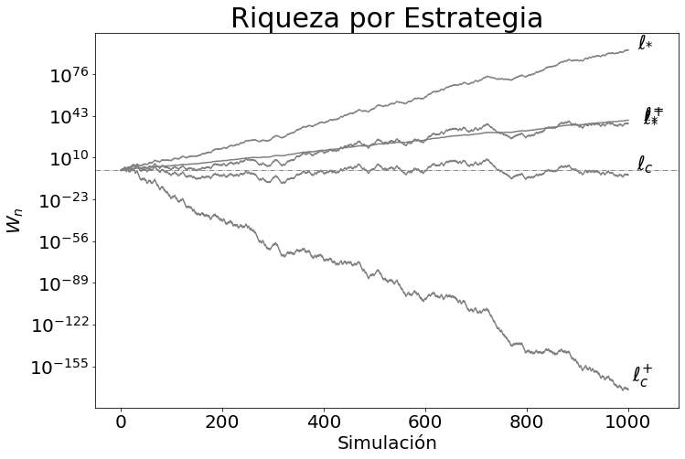

Teoría de la Utilidad
Ejemplo del $G\left(ℓ\right)$ para $p=1/2$ y momios decimales de 5.
El valor $ℓ_{∗}$maximiza la función, dicha estrategia es el Criterio de Kelly.
El valor $ℓ_{c}$ es donde el crecimiento es nulo.
Los valores de la riqueza $ℓ_{∗}^{−}$ y $ℓ_{∗}^{+}$ tienen un mismo crecimiento.
El valor $ℓ_{c}^{+}$ es donde el crecimiento es negativo.
Gráficas de las Propiedades del Criterio de Kelly

Slide 14
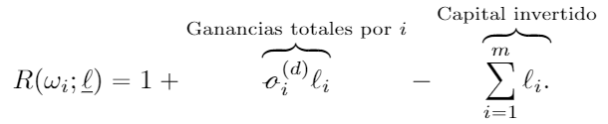
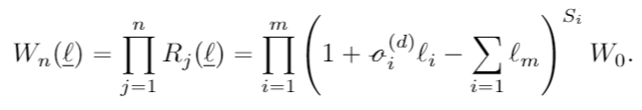
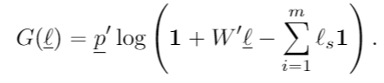
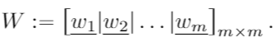
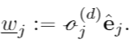
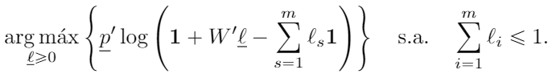
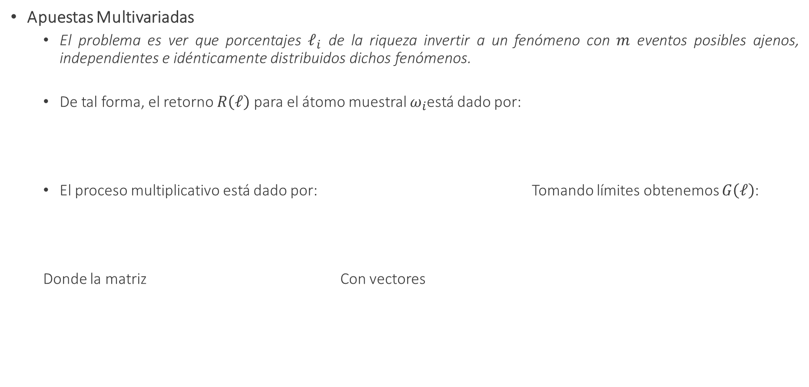
Teoría de la Utilidad
Apuestas Multivariadas
El problema es ver que porcentajes $ℓ_{i}$ de la riqueza invertir a un fenómeno con $m$ eventos posibles ajenos, independientes e idénticamente distribuidos dichos fenómenos.
De tal forma, el retorno $R\left(ℓ\right)$ para el átomo muestral $ω_{i}$está dado por:
El proceso multiplicativo está dado por: Tomando límites obtenemos $G\left(ℓ\right)$:
Donde la matriz Con vectores
Se resuelve el siguiente problema de optimización para encontrar las $m$ apuestas óptimas $ℓ_{i}^{∗}$de $m$ posibles eventos ajenos.
Extensiones del Criterio de Kelly: Multivariado

Slide 15
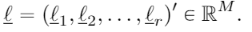
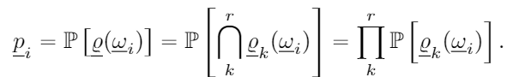
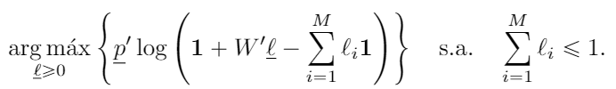
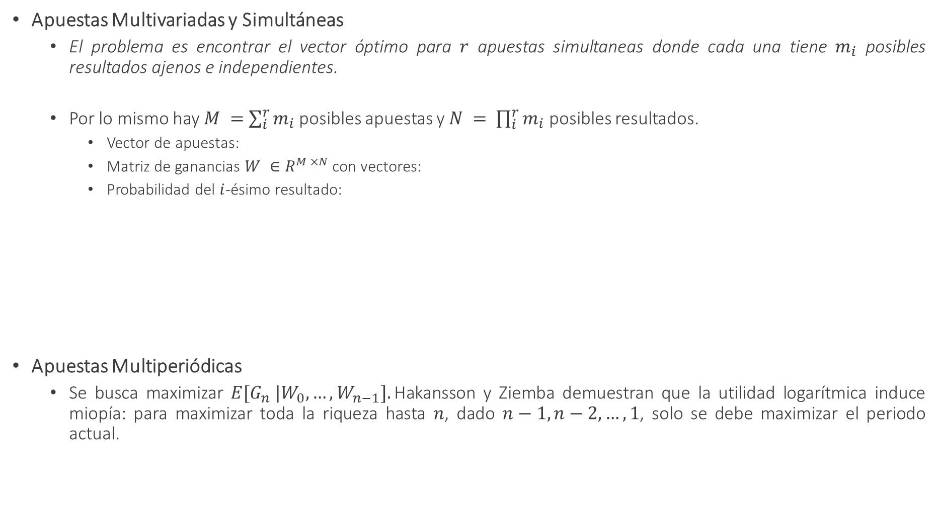
Teoría de la Utilidad
Apuestas Multivariadas y Simultáneas
El problema es encontrar el vector óptimo para $r$ apuestas simultaneas donde cada una tiene $m_{i}$ posibles resultados ajenos e independientes.
Por lo mismo hay $M =$ $\sum_{i}^{r}{m_{i}}$ posibles apuestas y $N = \prod_{i}^{r}{m_{i}}$ posibles resultados.
Vector de apuestas:
Matriz de ganancias $W ∈R^{M ×N}$ con vectores:
Probabilidad del $i$-ésimo resultado:
Se resuelve el siguiente problema de optimización para encontrar las $M$ apuestas óptimas $ℓ_{∗}$de $N$ posibles eventos ajenos e independientes.
Apuestas Multiperiódicas
Se busca maximizar $E[G_{n} |W_{0}, …,W_{n−1}].$Hakansson y Ziemba demuestran que la utilidad logarítmica induce miopía: para maximizar toda la riqueza hasta $n$, dado $n−1, n−2, …, 1$, solo se debe maximizar el periodo actual.
Extensiones del Criterio de Kelly: Multivariado & Simultáneo

Slide 16
Problema
Teoría
Apuestas Deportivas
Teoría de la Utilidad
Procedimiento
Caso Práctico
Datos de la English Premier League del 2014 al 2021
Modelo
Estimación de Probabilidades de los Eventos
Selección de Portafolios por Tipo de Perfil de Riesgo
Resultados, Conclusiones & Futuras Investigaciones
Anexos & Bibliografía

Slide 17





Procedimiento
1. Definición de Conjuntos
a) Perfil de Riesgos
2. Estimación de Probabilidades
Información Histórica ($𝕏, 𝕐$)
Información Histórica (𝕏, 𝕐)
3. Optimización para $ℓ$
3. Optimización para ℓ
Dada la información y el perfil de riesgos de la apostadora, encontrar mediante:
4. Apostar
5. Evaluación
Apostar la fracción $ℓ_{i}^{∗}$ al evento $i$
Apostar la fracción ℓ_𝑖^∗ al evento 𝑖
b) Eventos Relevantes a Apostar $E$
b) Eventos Relevantes a Apostar 𝑬
c) Beneficios y Perjuicios $C$
c) Beneficios y Perjuicios 𝑪
d) Decisiones $D$ (loterías $𝓛$) y Restricciones
d) Decisiones 𝑫 (loterías 𝓛) y Restricciones
Técnicas estadísticas
$$\hat{y}= \hat{f\left(x\right)}+ ε$$
𝒚 ̂= (𝒇(𝒙) ) ̂+ 𝝐
$${argmáx\left\{𝔼\left[u\left(R\left(ℓ\right)\right)\right]\right\}}_{ℓ}$$
〖𝐚𝐫𝐠𝐦á𝐱{𝔼[𝒖(𝑹(ℓ))]}〗_ℓ
sujeto a
$$ℓ∈𝕃$$
ℓ∈𝕃
$$ℓ∈𝕃$$
ℓ∈𝕃
Definir métricas de desempeño de los rendimientos de las estrategias $ℓ$
Definir métricas de desempeño de los rendimientos de las estrategias ℓ
En caso de encontrar un pobre desempeño en los portafolios, ajustar (1.d) o (2)
$$\left(≽\right)↔u(x)$$
(≽)↔𝒖(𝒙)
Procedimiento para encontrar la Apuesta Óptima

Slide 18
Problema
Teoría
Apuestas Deportivas
Teoría de la Utilidad
Procedimiento
Caso Práctico
Datos de la English Premier League del 2014 al 2021
Modelo
Estimación de Probabilidades de los Eventos
Selección de Portafolios por Tipo de Perfil de Riesgo
Resultados, Conclusiones & Futuras Investigaciones
Anexos & Bibliografía

Slide 19

Datos de la English Premier League 2014 → 2021
Momios del mercado (conjunto de premios y consecuencias $C$)
Obtención de la oferta del mercado vía Football Data UK:
i)Bet365 ii) Bwin iii) Interwetten iv) Pinnacle Sports v) Victor Chandler vi) William Hill
Momio para el evento-i del partido-k: $ℴ_{k,i}= máx{\left\{ℴ_{k,i}^{(c)}\right\}}_{c ∈Casas de Apuestas}$.
Obtención del histórico
A partir de técnicas de webscraping, se obtiene ($𝕏, 𝕐$) de:
Síntesis de la información
Información de la temporada 14/15 a la temporada 20/21: 7 temporadas completas.
Base de datos:
Conjunto de entrenamiento: 14/15 → 19/20.
Conjunto de validación: primera mitad de la temporada 20/21.
Conjunto de prueba: segunda mitad de la temporada 20/21.
El análisis exploratorio de datos se encuentra en el Anexo.
SoFIFA
Understats
Football Data UK
2,660 partidos analizados.
Los Datos

Slide 20
Problema
Teoría
Apuestas Deportivas
Teoría de la Utilidad
Procedimiento
Caso Práctico
Datos de la English Premier League del 2014 al 2021
Modelo
Estimación de Probabilidades de los Eventos
Selección de Portafolios por Tipo de Perfil de Riesgo
Resultados, Conclusiones & Futuras Investigaciones
Anexos & Bibliografía

Slide 21
Modelo de Aprendizaje Profundo
Metodología
i. Consideraciones Generales ii. Selección de Variables iii. Selección del Modelo iv. Evaluación del Modelo
i) Consideraciones Generales
Base de datos
Validación Cruzada Temporal Simple (STCV)
Se realiza STCV para obtener un estimado del error de predicción de los modelos.
Paquetes y liberías computacionales usados
Los modelos se realizaron en python mediante la librería de keras en Tensorflow 2.
ENTRENAMIENTO |  |  |  |  |  |  | VALIDACIÓN | PRUEBA
Temporada 14/15 |  | Temporada 15/16 |  | … | Temporada 19/20 |  | Temporada 20/21
J2-J18 | J19-J38 | J2-J18 | J19-J38 | … | J2-J18 | J19-J38 | J2-J18 |  | J19-J38
# STCV |  | Temporada 14-15 / J2 |  |  |  |  | … |  | Temporada 20-21 / J2 |  |  |  |  | Temporada 20-21 / J3 |  |  |  |  | … |  | Temporada 20-21 / J18
 |  | G1 | G2 | … | G10 |  | … |  | G1 | G2 | … | G10 |  | G1 | G2 | … | G10 |  | … |  | G1 | G2 | … | G10
CV 1 |  |  |  |  |  |  | … |  |  |  |  |  |  |  |  |  |  |  | …
CV 2 |  |  |  |  |  |  | … |  |  |  |  |  |  |  |  |  |  |  | …
… |  | …
CV 17 |  |  |  |  |  |  | … |  |  |  |  |  |  |  |  |  |  |  | …
Metodología

Slide 22


Modelo de Aprendizaje Profundo
ii) Selección de Variables
Para escoger el mejor conjunto de variables de las 30 disponibles*, se generan modelos lasso en un red neuronal simple (shallow) para obtener la penalización $λ_{∗}$ óptima y posteriormente analizar las variables con mayor poder predictivo.
Se observa que la penalización mejora la precisión (accuracy) del modelo sobre un modelo multinomial.
Aunque se observa una mayor pérdida conforme aumenta la penalización, la varianza disminuye.
Modelo Multinomial
Frecuencias
* Las variables usadas se encuentran en el Anexo
Selección de Variables

Slide 23




Modelo de Aprendizaje Profundo
Selección de Variables

Slide 24
Modelo de Aprendizaje Profundo
iii) Selección de Modelos
Optimización hiperparamétrica Selección del Modelo
iv) Evaluación del Modelo
Precisión
Modelo: 54% Pinnacle Sports: 51.5%
Pérdida*
Modelo: 1.0318
Pinnacle Sports: 0.9966
Entropía Histórica: 1.0631
Métrica \ Modelo | Elastic Net | Lasso | Ridge | Drop Out | Batch Norm
Entropía Cruzada | 1.02 | 1.03 | 1.01 | 0.99 | 1.02
Núm. Capas | 3 | 3 | 3 | 3 | 9
Núm. Neuronas | 37, 25, 21 | 25,21, 25 | 37, 33, 33 | 25, 41, 37 | 33, 33, 37, 37, 37, 37, 49, 45, 97
Tasa Aprendizaje | 0.01 | 0.01 | 0.01 | 0.001 | 0.01
Penalización* | 9,8,1,3 | 1,5,0.6,5 | 6,8,2,0.1
Convexidad** | 0.12, 0.03,0.33,0.23
Tasa Dropout*** |  |  |  | 1122, 2.5, 0.55
Modelo | Pérdida | Precisión
Elastic Net | 1.0288 ± 0.1241 | 58% ± 16.9%
Lasso | 1.0405 ± 0.1234 | 55% ± 16.88%
Ridge | 1.0185 ± 0.1273 | 57% ± 19%
Drop Out | 0.9819 ± 0.0996 | 55% ± 11.61%
Batch Norm | 0.9386 ± 0.1569 | 57% ± 17.64%
Modelo \ Pinnacle Sports |  | Pronóstico
 |  | Casa | Empate | Visita | Total
Observado | Casa | 60\55 | 0 | 16\21 | 76
 | Empate | 17\15 | 0 | 23\25 | 40
 | Visita | 36\36 | 0 | 48\48 | 84
 | Total | 113\106 | 0\0 | 87\94 | 200
* La entropía máxima para un fenómeno con tres resultados es: $−log\left(\frac{1}{3}\right)=1.0986$
Selección y Evaluación del Modelo

Slide 25
Problema
Teoría
Apuestas Deportivas
Teoría de la Utilidad
Procedimiento
Caso Práctico
Datos de la English Premier League del 2014 al 2021
Modelo
Estimación de Probabilidades de los Eventos
Selección de Portafolios por Tipo de Perfil de Riesgo
Resultados, Conclusiones & Futuras Investigaciones
Anexos & Bibliografía

Slide 26






Modelo Financiero
Precedentes
Es mejor subaspostar a sobreapostar, por el Teorema 2.
Empíricamente, la mejor estrategia a priori es apostar la fracción $f=17\%$
de la riqueza*.
Tipos de estrategias
Se consideran dos tipos de estrategias:
Se consideran dos perfiles frente al riesgo: logarítmico & cuadrático.
Completas
$$Ω= 𝓧_{i}Ω_{i}$$
Restringidas
$$Ω=𝓧_{i}\{ω_{k}| k = máx⁡\{𝔼[ρ_{i}(ω_{j})]\},ω_{j}∈Ω_{i}\}$$
Número de apuestas $M = 3∗10 = 30$
Número de posibilidades: $N = 3^{10}= 59,049$
Número de apuestas $M = 1∗10 =10$
Número de posibilidades: $N = 2^{10}= 1,024$
Precedentes y Tipos de Estrategias
Notes:
* Me falta agregar pie de página

Slide 27




Modelo Financiero
Perfil logarítmico: Criterio de Kelly
Perfil cuadrático: Sharpe Ratio
Estrategias Completas
Notes:
Que pasó en J36 o J27

Slide 28




Modelo Financiero
Perfil logarítmico: Criterio de Kelly
Perfil cuadrático: Sharpe Ratio
Estrategias Restringidas

Slide 29


Modelo Financiero
Comparativa de portafolios en la última jornada de la EPL temporada 20/21 (Estrategias Restringidas):
Comparativa de perfiles ante arbitraje presente en un partido dentro de una jornada:
Partido Everton v.s. Aston Villa en la jornada 34, jugado el 1 de mayo de 2021.
El track take es de $tt = −0.0085$.
Local | arsenal | aston villa | fulham | leeds | leicester | liverpool | man city | sheffield | westham | wolves
Visita | brighton | chelsea | newcastle | west brom | tottenham | crystal | everton | burnley | southampton | man united
Evento | E | L | V | V | V | V | L | V | V | V
Momios | 4.46 | 7 | 3.41 | 7 | 3.5 | 18.32 | 1.47 | 2.45 | 5.03 | 2.75
Probabilidad | 26.25% | 31.66% | 41.48% | 26.85% | 31.58% | 10.17% | 75.39% | 48.46% | 25.11% | 41.88%
Valor Esperado | 17.07% | 121.65% | 41.45% | 87.95% | 10.53% | 86.24% | 10.82% | 18.73% | 26.31% | 15.17%
Estrategias |  |  |  |  |  |  |  |  |  |  | Apuesta Total
Kelly | 3.23% | 17.89% | 12.77% | 12.05% | 2.65% | 3.93% | 14.33% | 8.56% | 4.47% | 5.61% | 85.49%
Markowitz | 4.44% | 11.50% | 14.72% | 9.16% | 3.99% | 2.82% | 27.05% | 12.52% | 5.54% | 8.26% | 100.00%
Resultado | $$\hat{p}$$ | $$ℴ_{d}$$ | $$ℴ_{d}^{−1}$$ | $$ℴ_{d}^{−1}/(1+tt)$$ | kelly | markowitz
Everton | 42.34% | 2.07 | 48.31% | 48.73% | 0.52% | 48.71%
Empate | 32.08% | 3.7 | 27.03% | 27.26% | 7.35% | 27.25%
Aston Villa | 25.58% | 4.2 | 23.81% | 24.01% | 4.04% | 24.01%
Total |  |  | 99.15% | 100.00% | 11.91% | 100%
Contraste entre Portafolios

Slide 30
Modelo Financiero
Desempeño de las ocho estrategias a lo largo del conjunto de prueba:
Modelo | Estrategia | Markowitz | Kelly | Kelly | Markowitz | Kelly | Markowitz | Kelly | Markowitz
 | Restricción | Con | Con | Sin | Sin | Con | Sin | Sin | Con
 | Fracción | 17% | 17% | 17% | 17% | 100% | 100% | 100% | 100%
Métricas | Riqueza Final | 135% | 111% | 102% | 97% | 24% | 16% | 3% | 0%
 | Núm. Apuestas | 196.00 | 195.00 | 319.00 | 323.00 | 195.00 | 323.00 | 319.00 | 176.00
 | Promedio Apuestas | 9.80 | 9.75 | 15.95 | 16.15 | 9.75 | 16.15 | 15.95 | 9.78
 | Promedio Apostado | 17% | 14% | 17% | 17% | 83% | 100% | 98% | 100%
 | Hits | 33% | 33% | 30% | 30% | 33% | 30% | 30% | 32%
 | Promedio Sharpe | 0.62 | 0.58 | 0.64 | 1.41 | 0.58 | 1.41 | 0.64 | 0.62
 | Promedio Log Growth | 0.06 | 0.06 | 0.07 | 0.04 | 0.21 | 0.16 | 0.23 | -inf
 | Promedio Varianza | 0.01 | 0.02 | 0.02 | 0.00 | 0.56 | 0.13 | 0.54 | 0.38
 | Pval Apuestas | 0.21 | 0.35 | 0.42 | 0.50 | 0.35 | 0.50 | 0.42 | 0.35
 | Pval Riqueza | 0.16 | 0.33 | 0.41 | 0.50 | 0.33 | 0.50 | 0.41 | 0.31

Slide 31
Problema
Teoría
Apuestas Deportivas
Teoría de la Utilidad
Procedimiento
Caso Práctico
Datos de la English Premier League del 2014 al 2021
Modelo
Estimación de Probabilidades de los Eventos
Selección de Portafolios por Tipo de Perfil de Riesgo
Resultados, Conclusiones & Futuras Investigaciones
Anexos & Bibliografía

Slide 32


Resultados
Se resuelve la pregunta de investigación de forma teórica y aplicada:
“Dada la información, ¿cuáles son las apuestas óptimas que un jugador racional, con determinado apetito de riesgo, debería elegir para maximizar su utilidad?”
2. Contraste entre perfiles de riesgo:
Logarítmicos (Criterio de Kelly) v.s. Cuadráticos (Sharpe Ratio)
3. Resultados secundarios
(In) Eficiencia del mercado de apuestas.
Generalización del Criterio de Kelly: multiple & simultáneo.
Webscrap .
Desarrollo teórico de la media y varianza ponderada.
Optimización numérica para encontrar $ℓ$ bajo el Criterio de Kelly o el Sharpe Ratio.
Resultados
Notes:
***!!!! mostrar un partido con arbitraje

Slide 33



Conclusiones
¿Existe la suerte?
De 500 estrategias simuladas*,
el modelo vence al 78% de estas.
Validación de supuestos
Notar que el mejor Sharpe Ratio y Log Crecimiento no corresponden al mejor modelo.
De las estrategias simuladas, no existe evidencia de correlación lineal entre la
riqueza final y el Log Crecimiento**.
Modelo | Estrategia | Markowitz | Kelly | Kelly | Markowitz | Kelly | Markowitz | Kelly | Markowitz
 | Restricción | Con | Con | Sin | Sin | Con | Sin | Sin | Con
 | Fracción | 17% | 17% | 17% | 17% | 100% | 100% | 100% | 100%
Métricas | Riqueza Final | 135% | 111% | 102% | 97% | 24% | 16% | 3% | 0%
 | Promedio Sharpe | 0.62 | 0.58 | 0.64 | 1.41 | 0.58 | 1.41 | 0.64 | 0.62
 | Promedio Log Growth | 0.06 | 0.06 | 0.07 | 0.04 | 0.21 | 0.16 | 0.23 | -inf
 | Promedio Varianza | 0.01 | 0.02 | 0.02 | 0.00 | 0.56 | 0.13 | 0.54 | 0.38
* Se simulan 500 apuestas mediante Dirichlet$\left(1\right)$ para cada jornada del conjunto de prueba en todos los posibles eventos. Las estrategias están acotadas a la fracción empírica f = 17%.
** La prueba de hipótesis $β_{1}= 0$, para las riquezas finales de las 500 simulaciones, tiene una probabilidad (p-value) de 0.595.
Conclusiones
Notes:
1. Las estrategias presentes, dada la información, son óptimas teóricamente pero no las mejores en términos prácticos
2. Existe un techo predictive en deportes del 75%, según estudio de Zimmerman
3. Las probabilidades involucradas, al ser eventos únicos, son más subjetivas que objetivas (no caer en el ludic fallacy)

Slide 34




Futuras Investigaciones
Modelos Estadísticos
Diferentes modelos de aprendizaje:
Redes Neuronales Convolucionales (CNN)
Redes Neuronales Recurrentes (RNN)
Máquinas de Soporte Vectorial (SVM)
Bosques Aleatorios
Modelos Lineales (Dixon-Coles)
Ensamble de modelos
Expansión de información
Transferencia de Aprendizaje
Enfoque Bayesiano
Portafolios
Regularización $L_{2}$
Métodos fraccionales para Kelly
Combinación de estrategias
General
Ciencias Conductuales
Aprendizaje por Refuerzo
Futuras Investigaciones

Slide 35
Dudas Preguntas Quejas Sugerencias

Slide 36
Anexos

Slide 37
Anexo 1: Análisis Exploratorio de Datos
Datos de la temporada 14/15 → 20/21.
7 temporadas
266 jornadas
2,660 partidos
Frecuencias de los eventos por temporada:
Temporada | Casa | Empate | Visita
14/15 | 45% | 25% | 30%
15/16 | 41% | 28% | 31%
16/17 | 49% | 22% | 29%
17/18 | 46% | 26% | 28%
18/19 | 46% | 19% | 34%
19/20 | 45% | 24% | 31%
20/21 | 38% | 22% | 40%
General | 44% | 22% | 32%
Resumen de la Información

Slide 38


Anexo 1: Análisis Exploratorio de Datos
La mediana de los momios para la victoria local y el empate son estadísticamente iguales, pero para el caso de la victoria visitante, no.
Se encuentra una relación cuadrática entre la comisión cobrada y el sesgo cognitivo de los underdogs.
Mayor variabilidad en las creencias entre menor sea la probabilidad del evento.
* Información de los momios finales de Pinnacle Sports.
Momios del Mercado

Slide 39


Anexo 1: Análisis Exploratorio de Datos
La ineficiencia del mercado ha ido decrementando conforme pasa el tiempo:
La existencia de partidos con arbitraje ha ido a la baja.
La comisión del mercado a tendido a la media en la mayoría de las casas de apuestas.
Eficiencia del Mercado

Slide 40



Anexo 1: Análisis Exploratorio de Datos
El cambio de la distribución de los npxGD por equipo
Variación del Arsenal.
Brutalidad del Manchester City.
Inconsistencia del Manchester United.
Descripción temporal de los npxGD a partir de la media y varianza ponderada exponencial*:
$$\hat{μ}= \sum_{j=1}{λ_{j}}X_{j}, {\hat{σ}}^{2}= \frac{1}{1 −\sum_{j}{{λ_{j}}^{2}}}\sum_{j=1}{λ_{j}}{{(X}_{j.}− \hat{μ})}^{2}.$$
* La derivación de la media y varianza ponderada puede consultarse en los Anexos.
Desempeño de los Equipos

Slide 41

Anexo 2: Media y Varianza Ponderada
La verosimilitud ponderada, por los pesos ${\left\{λ_{j}\right\}}_{j=1}^{n}$ tales que $\sum_{j}{λ_{j}}= 1$, de una muestra aleatoria está definida por la siguiente ecuación:
$$L\left(θ;x\right) := \prod_{j=1}^{n}{{\left(f\left(x_{j}; θ\right)\right)}^{λ_{j}}}.$$
Si ${\left\{X_{j}\right\}}_{j=1}^{n}$la muestra aleatoria se distribuye normal $N(μ,σ^{2})$, entonces el estimador máximo verosímil ponderado e insesgado para $μ$ y $σ^{2}$ está dado por:
$$\hat{μ}= \sum_{j=1}{λ_{j}}X_{j.}$$
$${\hat{σ}}^{2}= \frac{1}{1 −\sum_{j}{{λ_{j}}^{2}}}\sum_{j=1}{λ_{j}}{{(X}_{j.}− \hat{μ})}^{2}$$
Derivación de la media y varianza ponderada

Slide 42

Anexo 2: Media y Varianza Ponderada
Para encontrar los valores $λ_{j}$ se propone primero obtener pesos $w_{j}$que no sumen necesariamente uno y posteriormente escalarlos, de forma que
$$λ_{j} := \frac{w_{j}}{\sum_{k}{w_{k}}}.$$
Para determinar el peso $w_{j}$ , se supuso que la rapidez con la que decae la importancia de las observaciones es inversamente proporcional al tamaño del peso:
$$i.e. \frac{d}{dt}w\left(t\right)= − w\left(t\right).$$
$$∴w\left(t\right)= e^{−ξt}, ξ>0.$$
En el caso de los npxGD, $t$ denota el tiempo -medido en semanas- y $ξ= 0.1$.*
* Con base en el estudio de Dixon-Coles (1997)
Derivación de los pesos ponderados

Slide 43

Anexo 2: Media y Varianza Ponderada
Cambio de la media conforme cambia $ξ$

Slide 44
Anexo 3: Repositorio
En la siguiente liga del repositorio de la tesis se encuentra todo el código e insumos necesarios para replicar los resultados obtenidos.
https://github.com/romanAVJ/Optimal_Bets_PremierLeague
Repositorio de la tesis

Slide 45
Anexo 4: Variables Utilizadas
Variable |  |  | Base de Datos | Transformación | Descripción
ID | Nombre | Casa/Visita
1 | matchweek |  | Football Data | Normalización | Número de la jornada
2 | position_table_ | home | Football Data | Normalización Inversa | Posición del equipo en la tabla en dicha jornada
3 | total_pts_ | home | Football Data | Estandarización | Puntos del equipo en la tabla en dicha jornada
4 | npxGD_ma_ | home | Understat | - | Media ponderada de los npxGD
5 | npxGD_var_ | home | Understat | - | Varianza ponderada de los npxGD
6 | big_six_ | home | Football Data | - | Dummy. Es 1 si el equipo es un big six
7 | promoted_team_ | home | Football Data | - | Dummy. Es 1 si el equipo fue ascendido esa temporada
8 | position_table_ | away | Football Data | Normalización Inversa | Posición del equipo en la tabla en dicha jornada
9 | total_pts_ | away | Football Data | Estandarización | Puntos del equipo en la tabla en dicha jornada
10 | npxGD_ma_ | away | Understat | - | Media ponderada de los npxGD
11 | npxGD_var_ | away | Understat | - | Varianza ponderada de los npxGD
12 | big_six_ | away | Football Data | - | Dummy. Es 1 si el equipo es un big six
13 | promoted_team_ | away | Football Data | - | Dummy. Es 1 si el equipo fue ascendido esa temporada
14 | ova_ | home | SoFIFA | Estandarización | Puntuación general del equipo dada por EA Sports en dicha jornada
15 | att_ | home | SoFIFA | Estandarización | Puntuación del ataque del equipo dada por EA Sports en dicha jornada
16 | mid_ | home | SoFIFA | Estandarización | Puntuación de la media del equipo dada por EA Sports en dicha jornada
17 | def_ | home | SoFIFA | Estandarización | Puntuación de la defensa del equipo dada por EA Sports en dicha jornada
18 | transfer_budget_ | home | SoFIFA | Normalización Topada | Presupuesto del equipo dada por EA Sports en dicha jornada
19 | ip_ | home | SoFIFA | Estandarización | Prestigio Internacional del equipo dada por EA Sports en dicha jornada
20 | saa_ | home | SoFIFA | Normalización | Promedio de la edad del equipo inicial dada por EA Sports en dicha jornada
21 | ova_ | away | SoFIFA | Estandarización | Puntuación general del equipo dada por EA Sports en dicha jornada
22 | att_ | away | SoFIFA | Estandarización | Puntuación del ataque del equipo dada por EA Sports en dicha jornada
23 | mid_ | away | SoFIFA | Estandarización | Puntuación de la media del equipo dada por EA Sports en dicha jornada
24 | def_ | away | SoFIFA | Estandarización | Puntuación de la defensa del equipo dada por EA Sports en dicha jornada
25 | transfer_budget_ | away | SoFIFA | Normalización Topada | Presupuesto del equipo dada por EA Sports en dicha jornada
26 | ip_ | away | SoFIFA | Estandarización | Prestigio Internacional del equipo dada por EA Sports en dicha jornada
27 | saa_ | away | SoFIFA | Normalización | Promedio de la edad del equipo inicial dada por EA Sports en dicha jornada
28 | proba_h |  | Football Data | - | Último momio inverso rescalado de Pinnacle Sports para la casa
29 | proba_d |  | Football Data | - | Último momio inverso rescalado de Pinnacle Sports para el empate
30 | proba_a |  | Football Data | - | Último momio inverso rescalado de Pinnacle Sports para la visita
Variables Usadas en el Modelo de Aprendizaje Profundo

Slide 46
Anexo 5: Modelo con Subconjunto de Variables
El subconjunto de variables seleccionadas fueron:
La matriz de coeficientes ajustados fue la siguiente:
Variable |  |  | Base de Datos | Transformación | Descripción
ID | Nombre | Casa/Visita
1 | total_pts_ | home | Football Data | Estandarización | Puntos del equipo en la tabla en dicha jornada
2 | npxGD_var_ | home | Understat | - | Varianza ponderada de los npxGD
3 | big_six_ | home | Football Data | - | Dummy. Es 1 si el equipo es un big six
4 | total_pts_ | away | Football Data | Estandarización | Puntos del equipo en la tabla en dicha jornada
5 | npxGD_var_ | away | Understat | - | Varianza ponderada de los npxGD
6 | big_six_ | away | Football Data | - | Dummy. Es 1 si el equipo es un big six
7 | def_ | home | SoFIFA | Estandarización | Puntuación de la defensa del equipo dada por EA Sports en dicha jornada
8 | ip_ | home | SoFIFA | Estandarización | Prestigio Internacional del equipo dada por EA Sports en dicha jornada
9 | def_ | home | SoFIFA | Estandarización | Puntuación de la defensa del equipo dada por EA Sports en dicha jornada
10 | proba_h |  | Football Data | - | Últimos momios inversos rescalados de Pinnacle Sports para la casa
 | Intercepto | total_pts_home | npxGD_var_home | big_six_home | total_pts_away | npxGD_var_away | big_six_away | def_home | ip_home | def_away | proba_h
Local | 0.17 | 0.44 | 0.14 | 0.00 | 0.05 | -0.56 | 0.29 | -0.35 | 0.39 | -0.31 | 0.67
Empate | -0.10 | -0.16 | 0.30 | -0.04 | 0.24 | 0.11 | -0.57 | -0.10 | 0.33 | -0.18 | -0.52
Visita | -0.17 | 0.02 | 0.71 | -0.90 | 0.52 | 0.35 | -0.75 | -0.40 | -0.15 | -0.24 | 0.21
Variables Usadas en el Modelo de Aprendizaje Profundo

Slide 47

Anexo 5: Modelo con Subconjunto de Variables
Desempeño de los modelos*
 | Pérdida | Precisión
Subconjunto de Variables | 1.34 | 41.76%
Todas las Variables | 1.22 | 51.76%
Subconjunto de Variables
Todas las Variables
*Medido puntualmente en la base de validación.
Precisión y Pérdida

Slide 48

Anexo 5: Modelo con Subconjunto de Variables
Subconjunto de Variables
Todas las Variables
La numeración de las variables cambia, por lo que las gráficas no son comparables en cuestión de la numeración.
Coeficientes: Victoria Local

Slide 49

Anexo 5: Modelo con Subconjunto de Variables
Subconjunto de Variables
Todas las Variables
La numeración de las variables cambia, por lo que las gráficas no son comparables en cuestión de la numeración.
Coeficientes: Empate

Slide 50

Anexo 5: Modelo con Subconjunto de Variables
Subconjunto de Variables
Todas las Variables
La numeración de las variables cambia, por lo que las gráficas no son comparables en cuestión de la numeración.
Coeficientes: Victoria Visitante

Slide 51

Anexo 5: Modelo con Subconjunto de Variables
Subconjunto de Variables
Todas las Variables
La numeración de las variables cambia, por lo que las gráficas no son comparables en cuestión de la numeración.
Sesgos

Slide 52

Anexo 7: Diferencia entre Entropía y Entropía Cruzada
La entropía de la distribución $p$está definida como:
$$H\left(p\right)=− \sum_{i}^{m}{p_{i}\log\left(p_{i}\right)}.$$
Su máximo se encuentra en $p_{i}=\frac{1}{m}, ∀i.$ Aquí es cuando mayor es la incertidumbre
La entropía cruzada de la distribución $q$ medida en la distribución $p$ es:
$$H\left(p,q\right)=− \sum_{i}^{m}{p_{i}\log\left(q_{i}\right)}=H\left(p\right)+ D_{KL}(p|\left|q\right).$$
La entropía cruzada empírica es:
$$H\left(\hat{y}\right)=− \sum_{i}^{n}{\sum_{j}^{m}{y_{i,j}\log\left({\hat{y}}_{i,j}\right).}}$$

Slide 53




Anexo 8: Optimización del Sharpe Ratio
El problema de optimización para encontrar la estrategia $ℓ_{∗}$ óptima, es la solución de:
Sin embargo, el Sharpe Ratio puede no ser convexo, por lo que los algoritmos numéricos pueden converger en óptimos locales y no globales.
Transformación del problema de optimización a uno de dimensión r+1 que es convexo.
Se realiza un cambio de variable: $y = κx.$
Se añade restricción en la nueva dimension:
Optimización del Sharpe Ratio

Slide 54


Anexo 10: Sharpe Ratio & Arbitraje
Sabemos que la Esperanza de la ganancia neta bajo la estrategia $ℓ_{A}$ es
$$E\left[ℓ_{A}ρ\right]= −\frac{tt}{1 + tt}>0 ↔tt<0.$$
La varianza del portafolio bajo $ℓ_{A}$ es:
Como el Sharpe Ratio es el cociente de la Esperanza entre la Desv. Estandar, por tanto
$$S\left(ℓ_{A}\right)= ∞.$$

Slide 55
Bibliografía

Slide 56
Bibliografía
Albrecht, A. & Phillips, D. (2014). Origin of probabilities and their application to the multiverse. Physical Review D, 90 (12), 123514.
Anónimo. (2001). Expected Utility Theory. Notes, 1.
Berkeley, I. S. (1997). A revisionist history of connectionism. Unpublished manuscript.
Bernoulli, D. (1954). Exposition of a new theory on the measurement. Econometrica, 22 (1), 23-36.
Bishop, C. (1992). Exact calculation of the Hessian matrix for the multilayer perceptron.
Buchdahl, J. (2016). Squares & Sharps, Suckers & Sharks: The Science, Psychology & Philosophy of Gambling (Vol. 16). Oldcastle Books.
Busseti, E., Ryu, E. K. & Boyd, S. (2016). Risk-constrained Kelly gambling. The Journal of Investing, 25 (3), 118-134.
Chavas, J.-P. (2004). Risk analysis in theory and practice. Elsevier.
Cornuejols, G. & Tutuncu, R. (2006). Optimization methods in finance (Vol. 5). Cambridge University Press.
Dixon, M. J. & Coles, S. G. (1997). Modelling association football scores and ineficiencies in the football betting market. Journal of the Royal Statistical Society: Series C (Applied Statistics), 46 (2), 265-280.
Parte 1

Slide 57
Bibliografía
English Premier League Origins. (2021). https://www.premierleague.com/history/origins
Friedman, J., Hastie, T., Tibshirani, R. y col. (2001). The elements of statistical learning (Vol. 1). Springer series in statistics New York.
Gal, Y. & Ghahramani, Z. (2016). Dropout as a bayesian approximation: Representing model uncertainty in deep learning. International conference on machine learning, 1050-1059.
Géron, A. (2019). Hands-on machine learning with Scikit-Learn, Keras, and TensorFlow: Concepts, tools, and techniques to build intelligent systems. O'Reilly Media.
Goodfellow, I., Bengio, Y. & Courville, A. (2016). Deep Learning [http://www. deeplearningbook.org]. MIT Press. Hakansson, N. H. & Ziemba, W. T. (1995). Capital growth theory. Handbooks in operations research and management science, 9, 65-86.
Hens, T. & Riege, M. O. (2016). Financial economics: A concise introduction to classical and behavioral finance. Springer.
Hinton, G. E., Srivastava, N., Krizhevsky, A., Sutskever, I. & Salakhutdinov, R. R. (2012). Improving neural networks by preventing co-adaptation of feature detectors. arXiv preprint arXiv:1207.0580
Hubacek, O., Sourek, G. & Zelezn, F. (2019). Exploiting sports-betting market using machine learning. International Journal of Forecasting, 35 (2), 783-796.
Ioffe, S. & Szegedy, C. (2015). Batch normalization: Accelerating deep network training by reducing internal covariate shift. International conference on machine learning, 448-456.
Jakobsson, R., Karlsson, N. y col. (2007). Testing Market Efficiency in a Fixed Odds Betting Market (inf. téc.).
Kahneman, D. (2003). A perspective on judgment and choice: mapping bounded rationality. American psychologist, 58 (9), 697.
Parte 2

Slide 58
Bibliografía
Kahneman, D. (2011). Thinking, fast and slow. Macmillan.
Kingma, D. P. & Ba, J. (2017). Adam: A Method for Stochastic Optimization.
Kreps, D. M. y col. (1990). A course in microeconomic theory. Princeton university press.
Laplace, P.-S. (2012). A philosophical essay on probabilities. Courier Corporation.
Lecuanda, M. (2021). Notas. Economía de la Incertidumbre. Notas, ITAM., 1.
Levin, J. (2006). Choice under uncertainty. Lecture Notes, 2.
Ley Fuerte de los Grandes Numeros de Borel-Cantelli. (2017). https : / / math . la . asu . edu / naweiss / niu96 / borellln . htm# : text=Roughly%5C%20speaking%5C%2C%5C%20Borel ' s%5C%20law%5C%20of,particular%5C%20trial%5C%3B%5C%20the%5C%20larger%5C%20the
Madrigal Pérez, B. (2021). El impacto de la falta de acción en los estadios de fútbol sobre el desempeño de los árbitros y jugadores. Tesis ITAM, 1.
Malkiel, B. G. (1999). A random walk down Wall Street: including a life-cycle guide to personal investing. WW Norton & Company.
Markowitz, H. M. (1968). Portfolio selection. Yale university press.
Mendoza, M. & Regueiro, P. (2011). Estadística Bayesiana. Instituto Teconológico Autónomo de México.
Nielsen, M. A. (2015). Neural networks and deep learning (Vol. 25). Determination press San Francisco, CA.
O'Malley, T., Bursztein, E., Long, J., Chollet, F., Jin, H., Invernizzi, L. y col. (2019). KerasTuner.
Poincaré, H. & Maitland, F. (2003). Science and method. Courier Corporation.
Poundstone, W. (2010). Fortune's formula: The untold story of the scientific betting system that beat the casinos and Wall Street. Hill; Wang.
Parte 3

Slide 59
Bibliografía
Sassoli de Bianchi, M. (2013). Quantum dice. Annals of Physics, 336, 56-75. https://doi.org/10.1016/j.aop.2013.05.018
Shark, O. (2018). Germany vs Mexico 2018 World Cup. https://www.oddsshark.com/soccer/world- cup/germany- mexicoodds-june-17-2018-932268
Silver, N. (2012). The signal and the noise: why so many predictions fail{but some don't. Penguin.
Smoczynski, P. & Tomkins, D. (2010). An explicit solution to the problem of optimizing the allocations of a bettor's wealth when wagering on horse races. Mathematical Scientist, 35 (1), 10-17.
Stanovich, K. E. & West, R. F. (2000). Individual differences in reasoning: Implications for the rationality debate? Behavioral and brain sciences, 23 (5), 645-665.
Steele, K. & Stefansson, H. O. (2020). Decision Theory. En E. N. Zalta (Ed.), The Stanford Encyclopedia of Philosophy (Winter 2020). Metaphysics Research Lab, Stanford University.
Sumpter, D. (2016). Soccermatics: mathematical adventures in the beautiful game. Bloomsbury Publishing.
Surowiecki, J. (2005). The wisdom of crowds. Anchor.
Taleb, N. N. (2007). The black swan: The impact of the highly improbable (Vol. 2). Random house.
Thorp, E. O. (1966). Beat the Dealer: a winning strategy for the game of twenty one (Vol. 310). Vintage.
Thorp, E. O. (1969). Optimal gambling systems for favorable games. Revue de l'Institut International de Statistique, 273-293.
Von Neumann, J. & Morgenstern, O. (2007). Theory of games and economic behavior (commemorative edition). Princeton university press.
Zimmermann, A., Moorthy, S. & Shi, Z. (2013). Predicting college basketball match outcomes using machine learning techniques: some results and lessons learned. arXiv preprint arXiv:1310.3607.
Parte 4

